Slide 1
Портфолио
МИНИСТЕРСТВО ОБРАЗОВАНИЯ РЕСПУБЛИКИ МОРДОВИЯ МУ ДО «Центр детского творчества № 2» го Саранск ПОРТФОЛИО педагога дополнительного образования Машкова олега александровича дата рождения: 16.03.1980 г.
Машков олег александрович

Slide 2
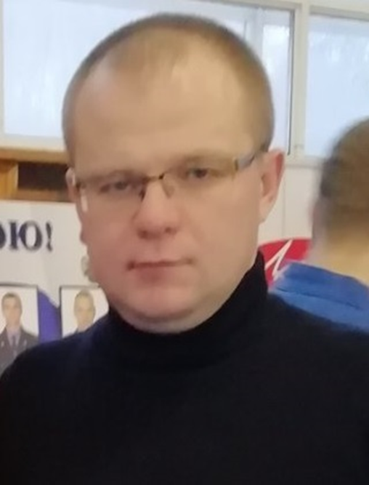
Министерство образования РМ
Машков Олег Александрович
педагог дополнительного образования
МУДО «Дворец детского творчества»
Дата рождения: 16.03.1980
Профессиональное образование: высшее, МГПИ им. М. Е. Евсевьева 08.02.2020 г. бакалавр, по направлению подготовки 49.03.01 физическая культура, Стаж педагогической работы по специальности: 3 года Общий трудовой стаж: 10 лет Наличие квалификационной категории: нет

Slide 3
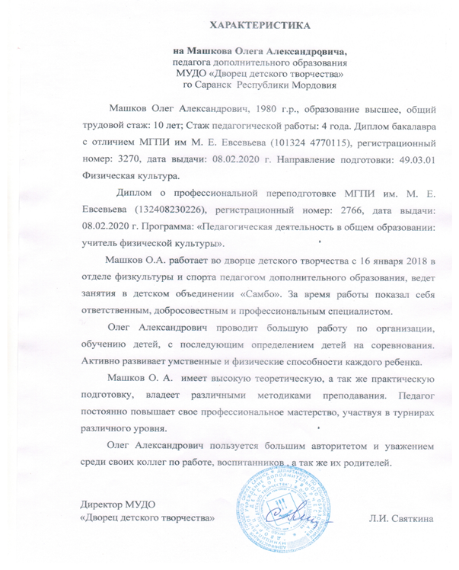
Характеристика-представление
Детское объединение «Самбо», 2020г.

Slide 4
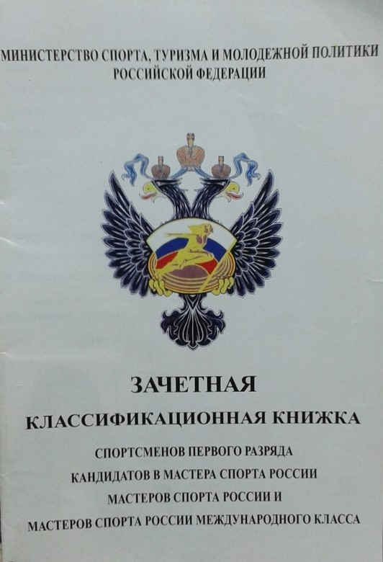
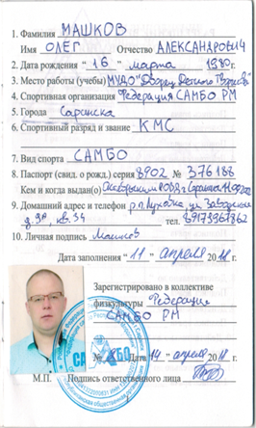
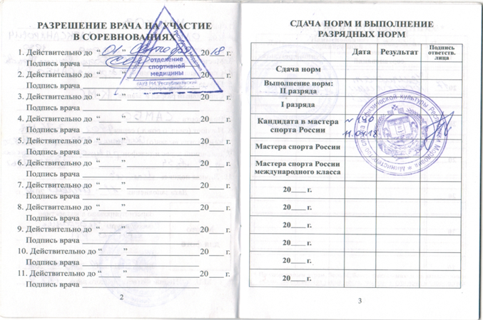
КВАЛИФИКАЦИОННАЯ КНИЖКА
Кандидат в мастера спорта по самбо

Slide 5
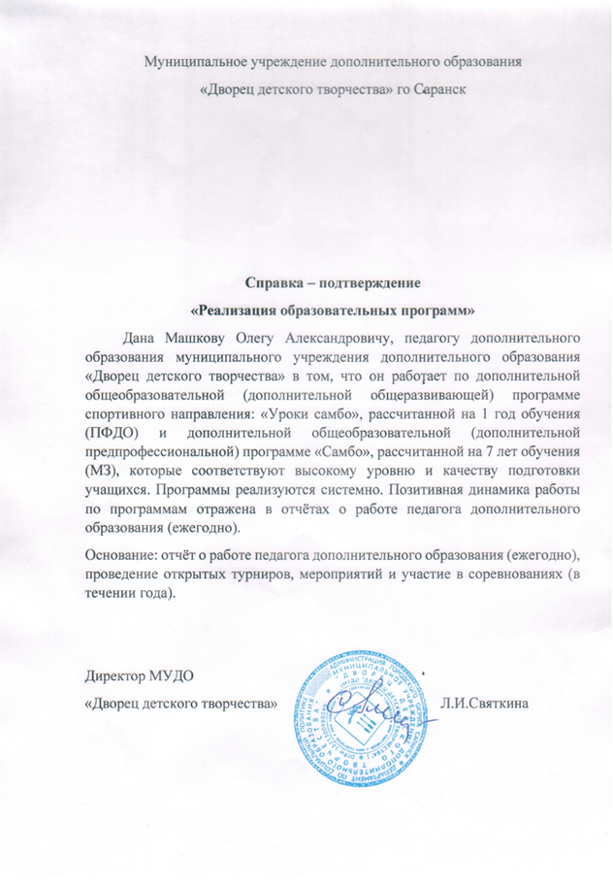
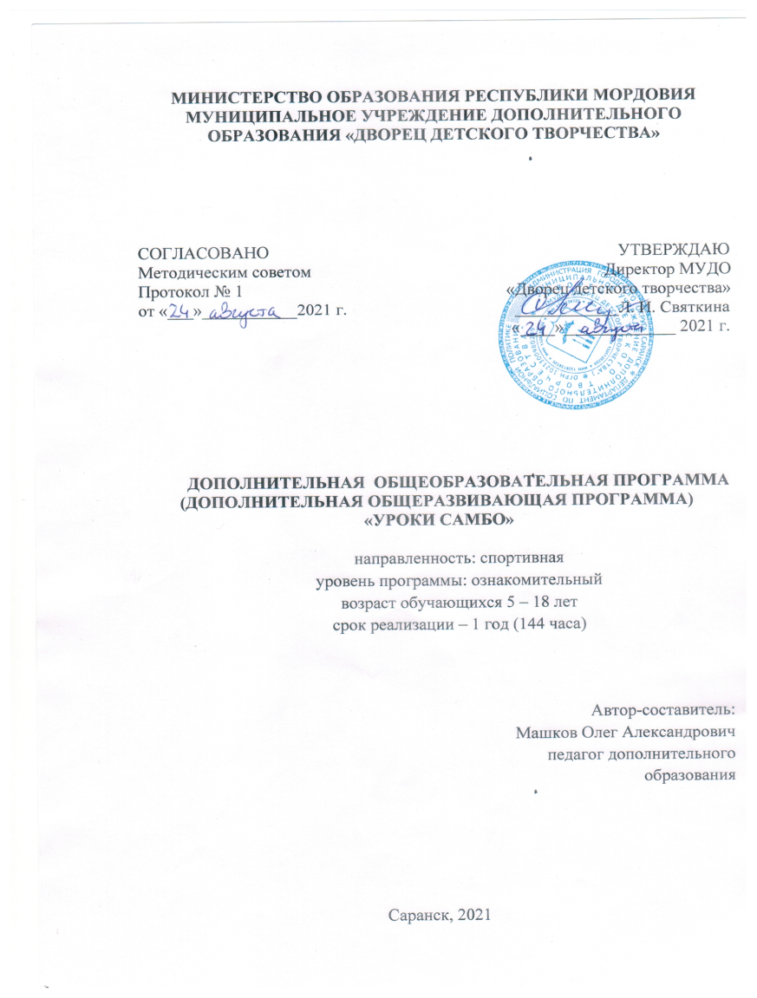
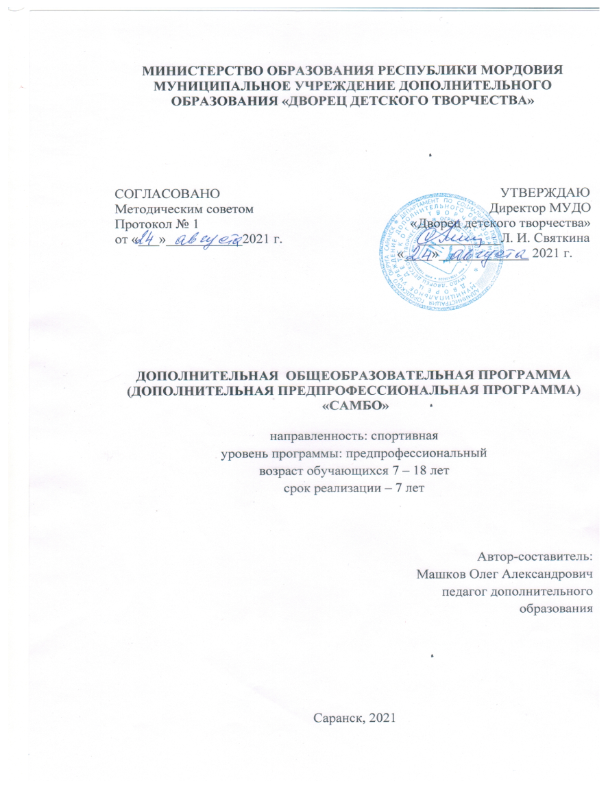
1. Реализация образовательных программ
МЗ
ПФДО

Slide 6
2. Результаты участия в инновационной (экспериментальной) деятельности нет

Slide 7
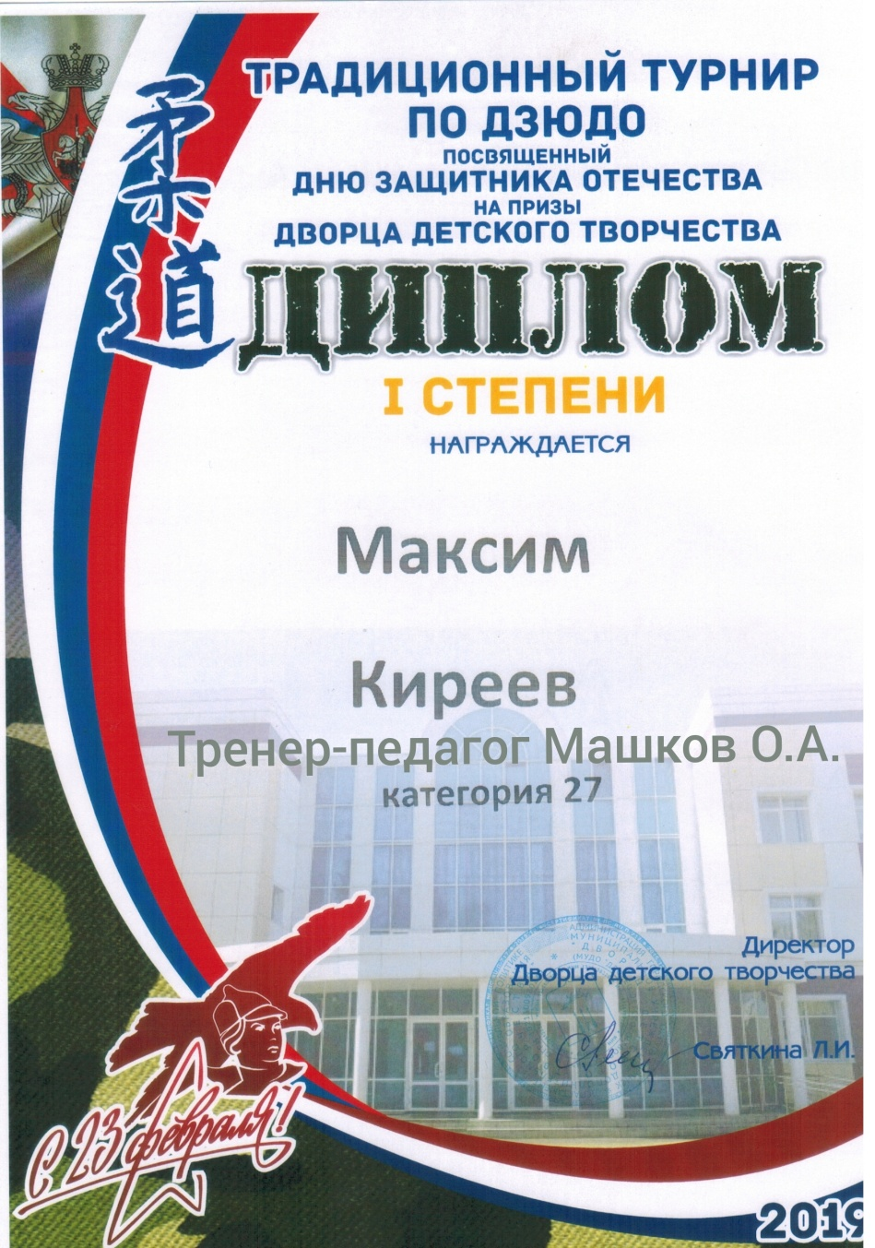
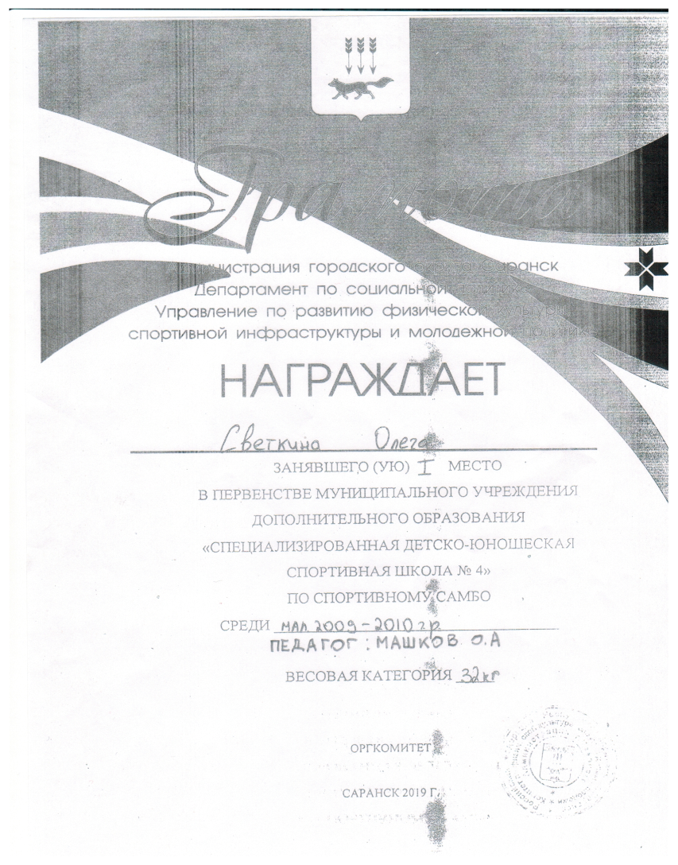
3. Участие детей в ТУРНИРАХ, соревнованиях
МУНИЦИПАЛЬНЫЙ УРОВЕНЬ

Slide 8
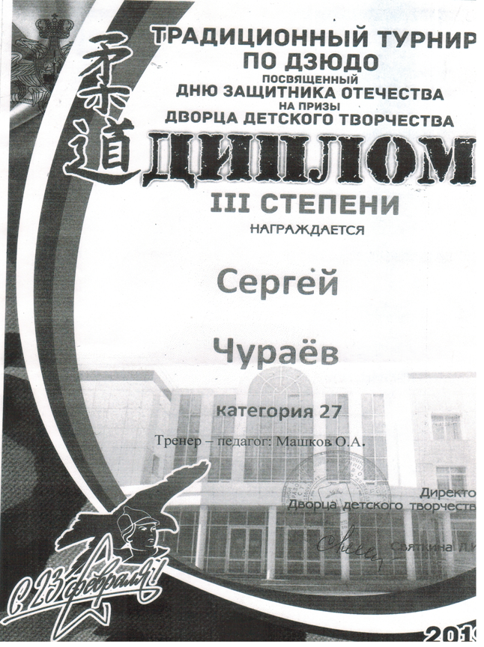
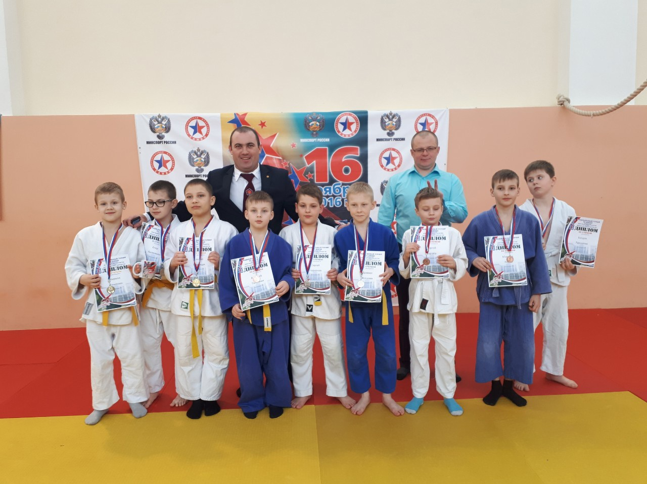
3. Участие детей в ТУРНИРАХ, соревнованиях
МУНИЦИПАЛЬНЫЙ УРОВЕНЬ
Воспитанники ДДТ традиционно успешно выступают на турнире, посвященном Дню защитника Отечества
г. Саранск, февраль 2019 г.

Slide 9
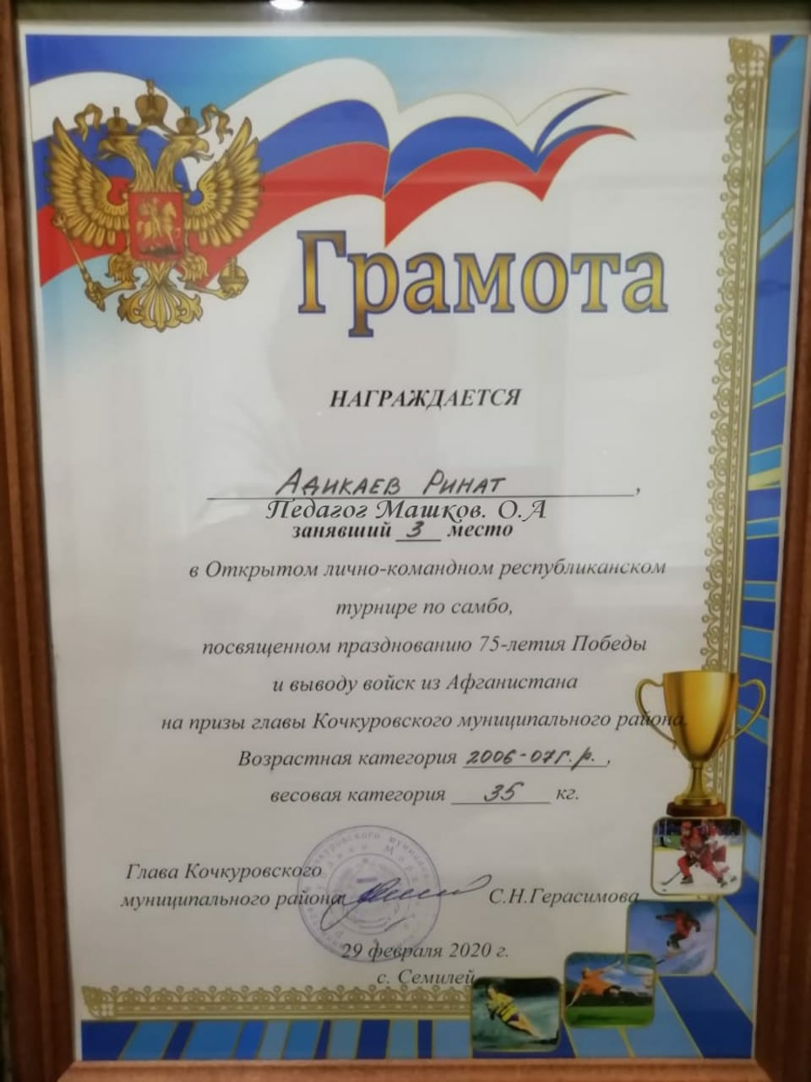
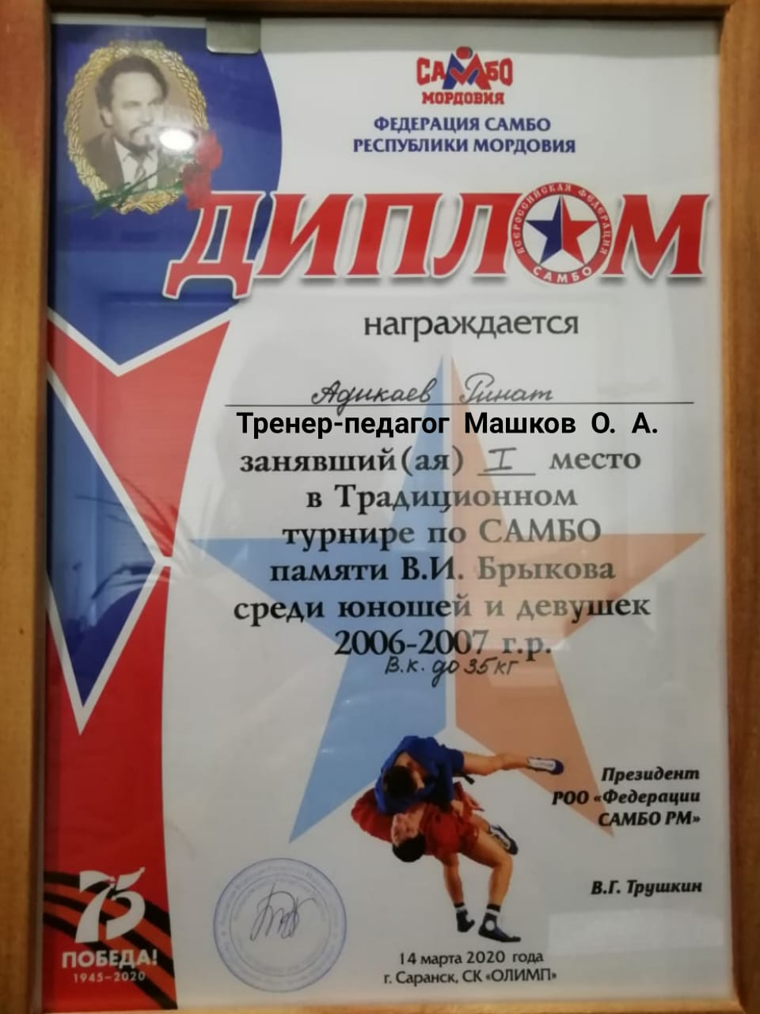
3. Участие детей в ТУРНИРАХ, соревнованиях
РЕСПУБЛИКАНСКИЙ УРОВЕНЬ

Slide 10
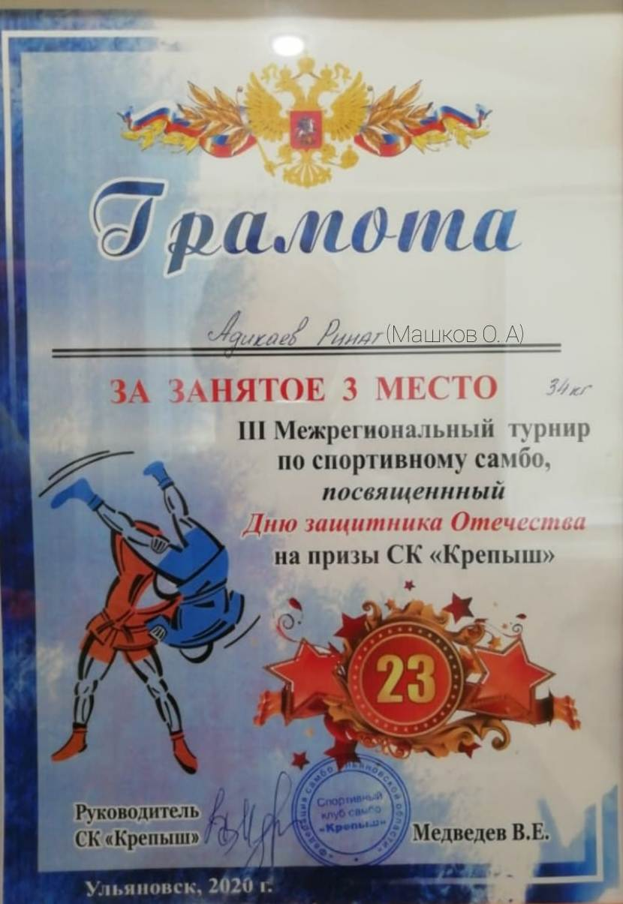
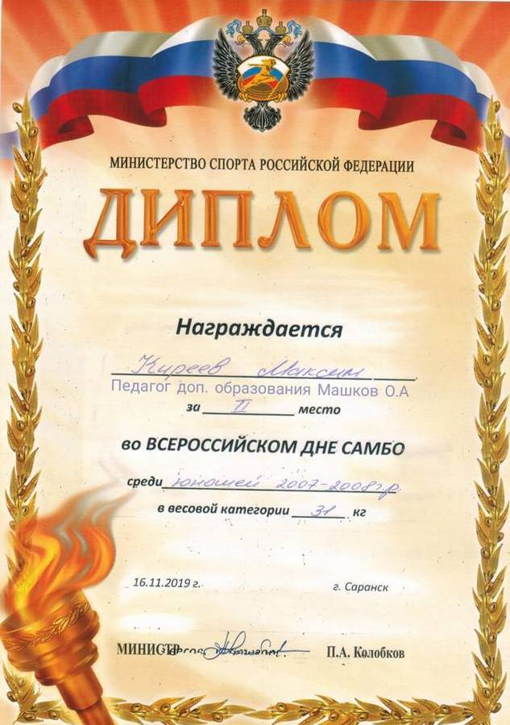
3. Участие детей в ТУРНИРАХ, соревнованиях
Российский уровень

Slide 11
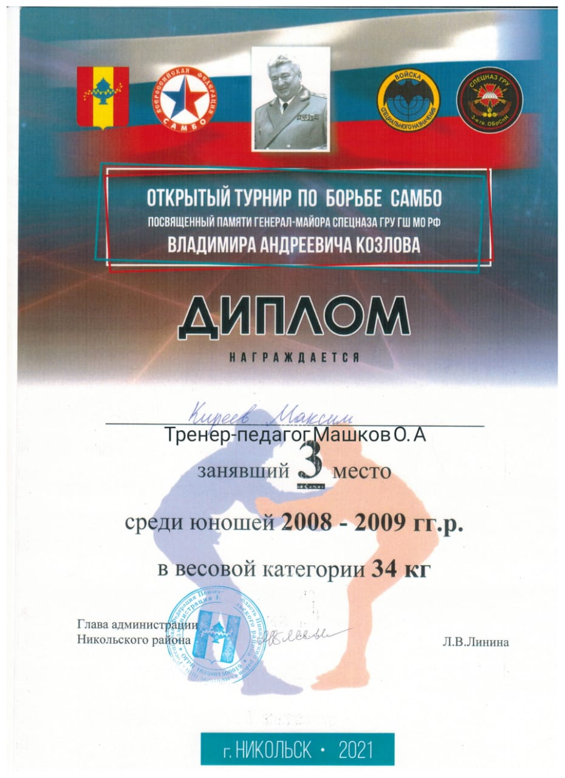
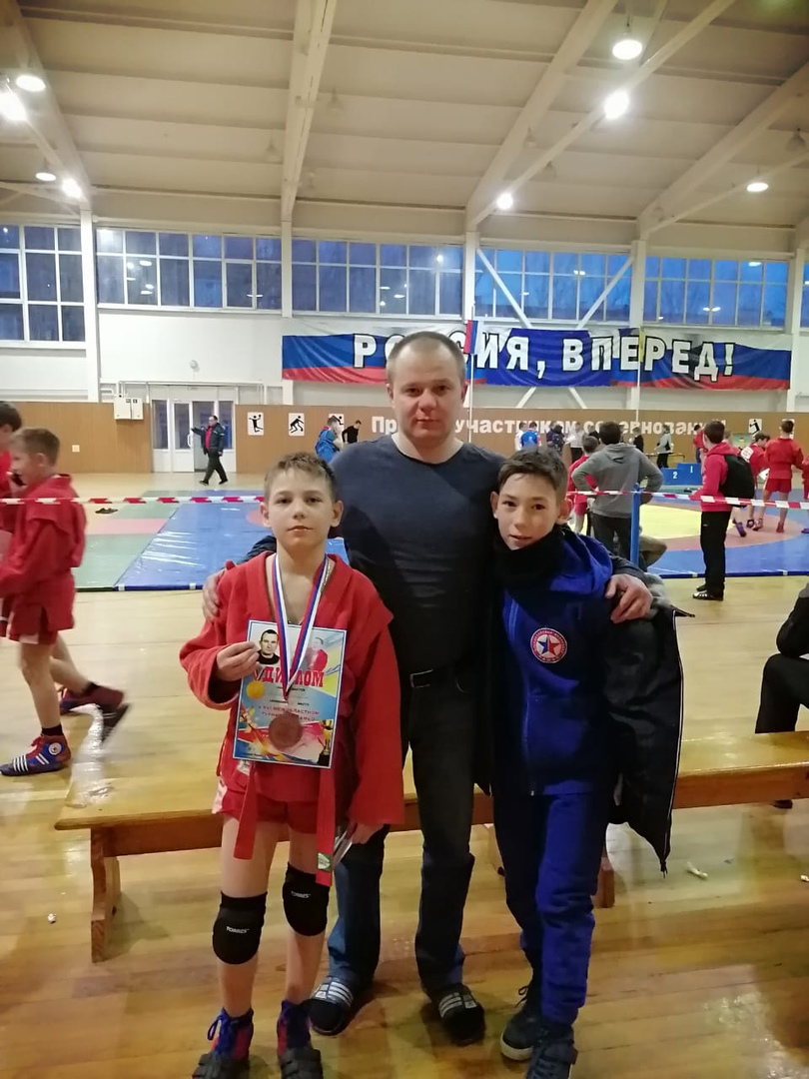
3. Участие детей в ТУРНИРАХ, соревнованиях
РОССИЙСКИЙ УРОВЕНЬ
Турнир по самбо г. Нижний Ломов, 20.02.2021 г.

Slide 12
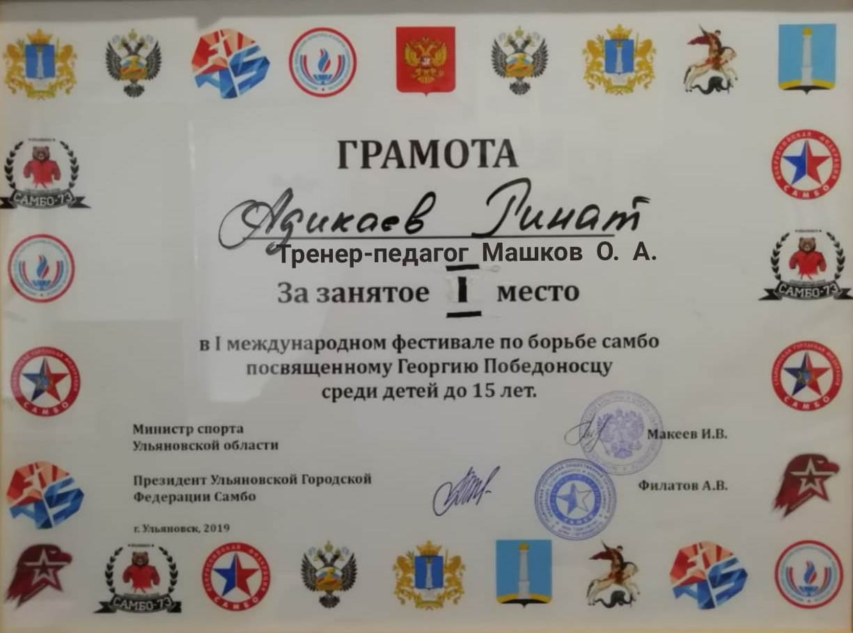
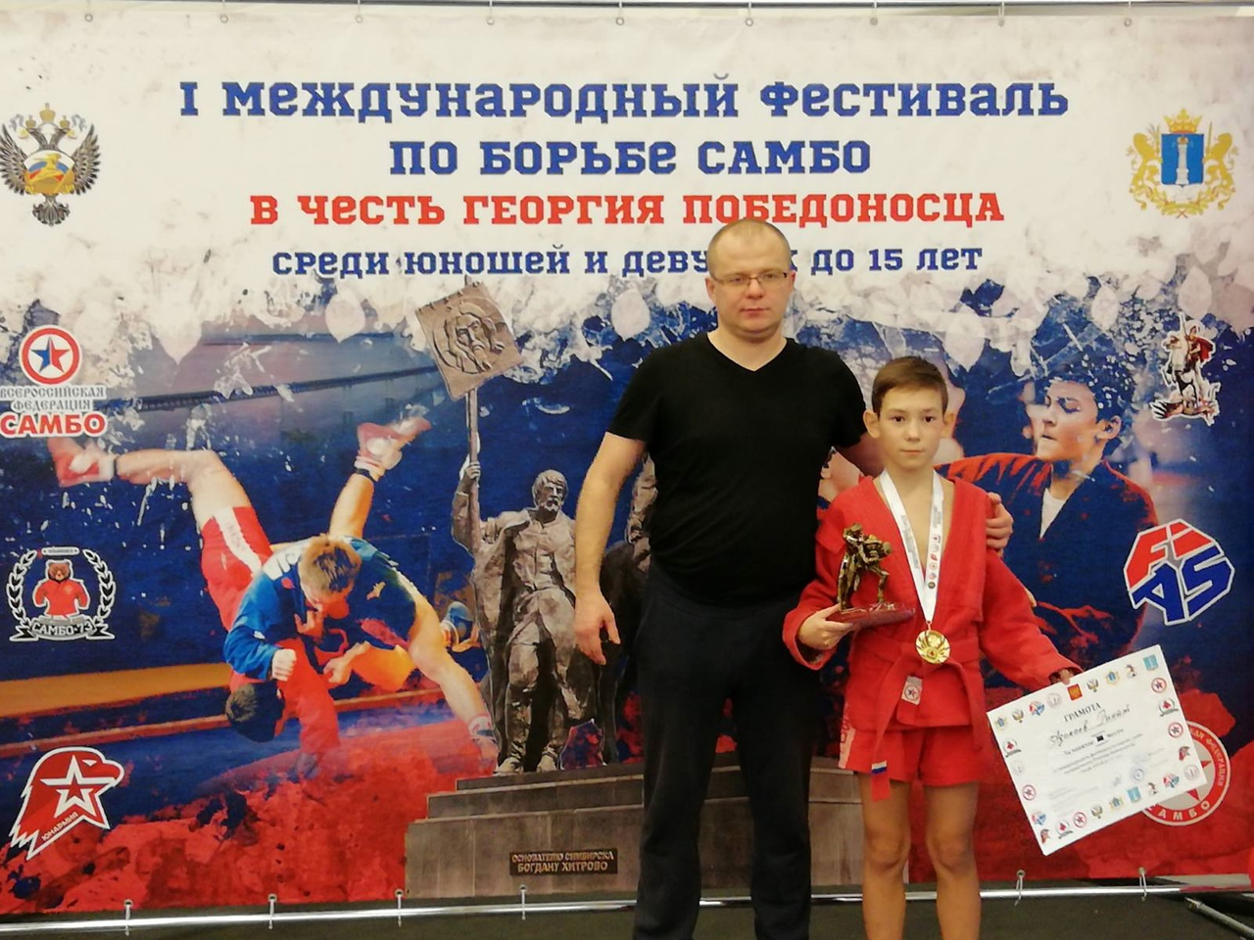
3. Участие детей в ТУРНИРАХ, соревнованиях
Международный уровень
Воспитанник ДДТ Адикаев Ринат - победитель г. Ульяновск, 2019 г.

Slide 13
4. Наличие публикаций
Муниципальный уровень
Сайт Дворца детского творчества
https://dvorec-detskogo-tvorchestva.nubex.ru/kollektiv/attestaciya/mashkov-o-a/
1. Портфолио педагога
2. Представление педагогического опыта
3. Открытое занятие

Slide 14
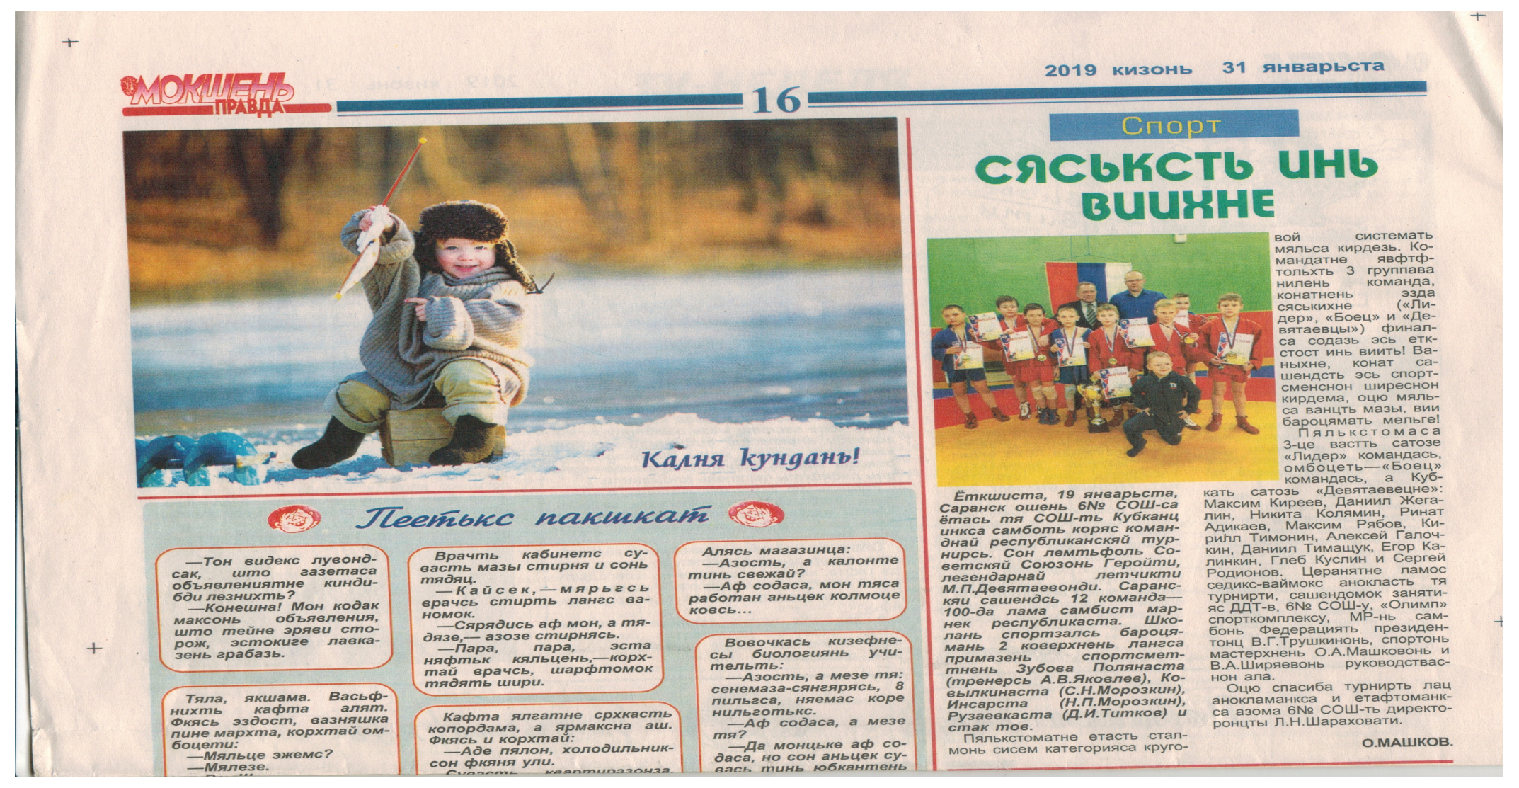
4. Наличие публикаций
РЕСПУБЛИКАНСКИЙ УРОВЕНЬ
Статья в газете «Мокшень Правда» Январь, 2019 г.

Slide 15
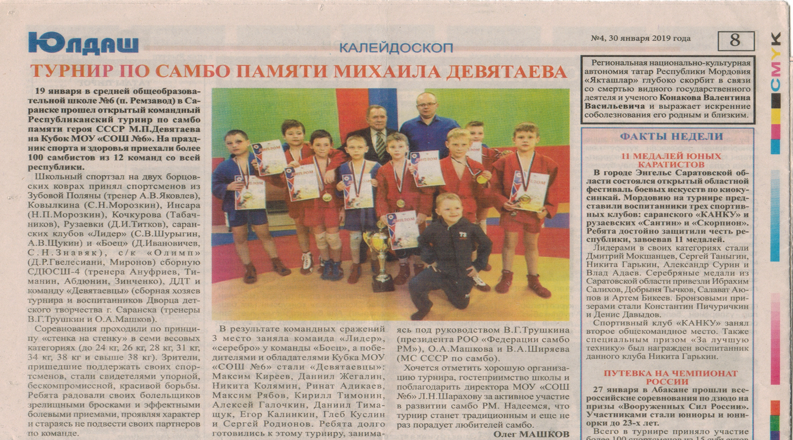
4. Наличие публикаций
РЕСПУБЛИКАНСКИЙ УРОВЕНЬ
Статья в газете «Юлдаш», январь 2019 г.

Slide 16
5. Наличие авторских программ, методических пособий
нет

Slide 17
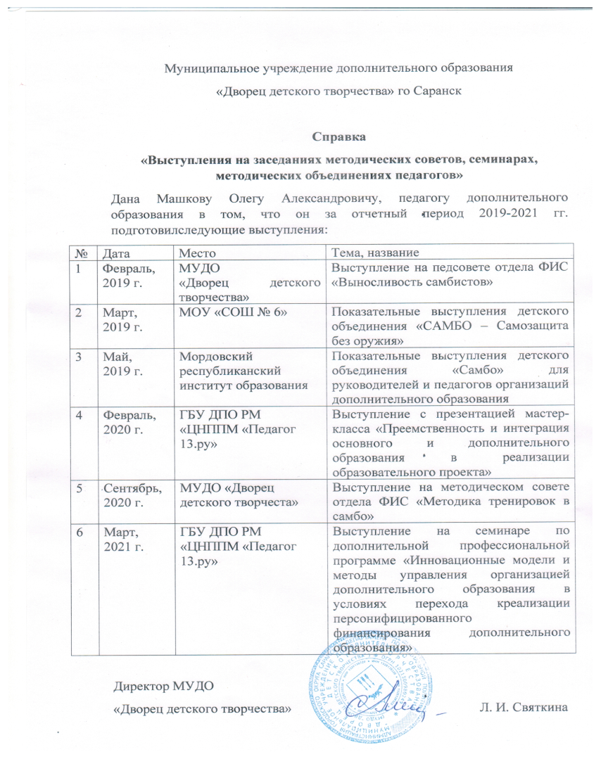
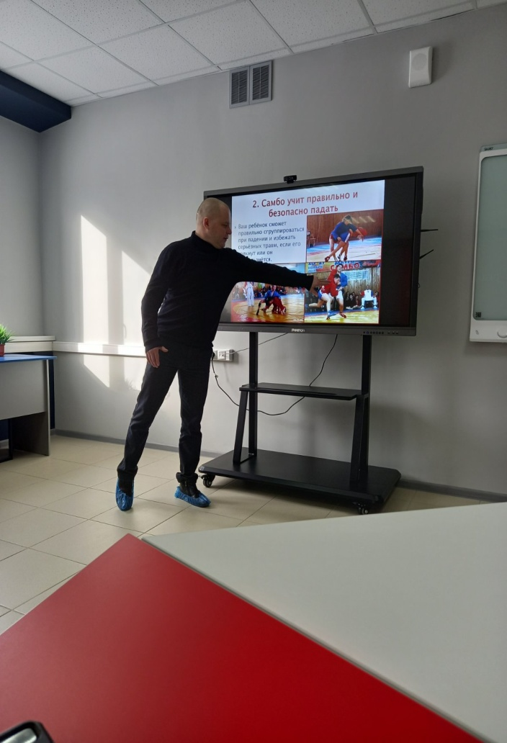
6. Выступления на заседаниях методических советов, научно-практических конференциях, педагогических чтениях, семинарах, секциях, форумах, радиопередачах (очно)
Образовательная организация
Выступление на педсовете отдела ФИС
«Выносливость самбистов»
МУДО «Дворец детского творчества», Февраль, 2019 г.

Slide 18
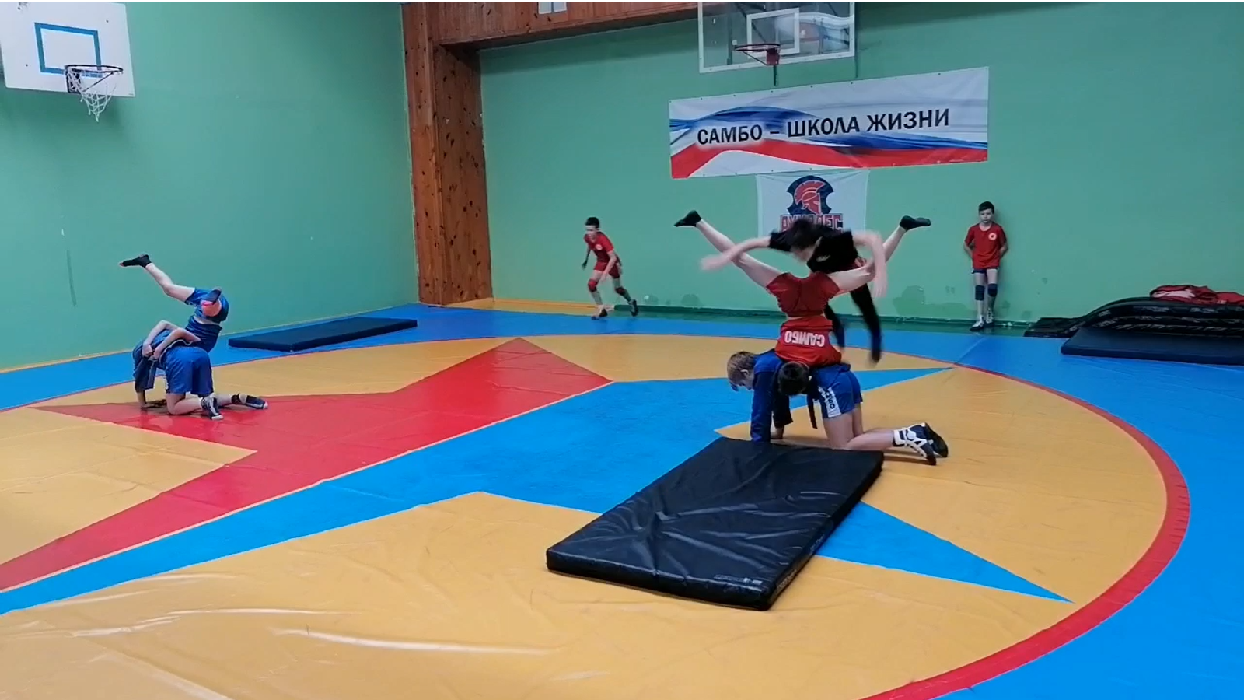
6. Выступления на заседаниях методических советов, научно-практических конференциях, педагогических чтениях, семинарах, секциях, форумах, радиопередачах (очно)
Муниципальный уровень
Показательные выступления детского объединения «Самбо»
МОУ «СОШ № 6», март, 2019 г.

Slide 19
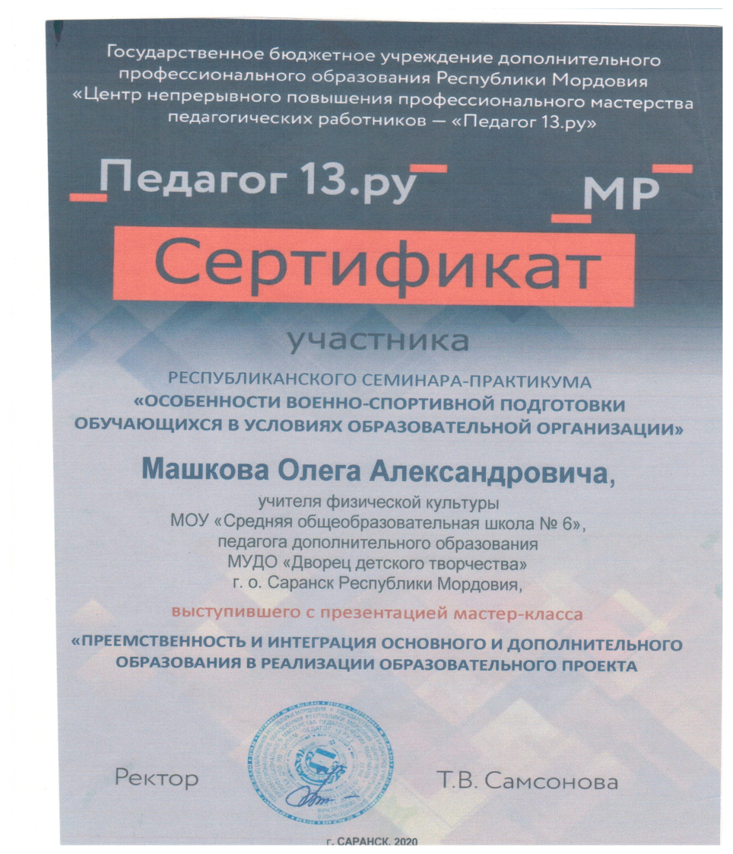
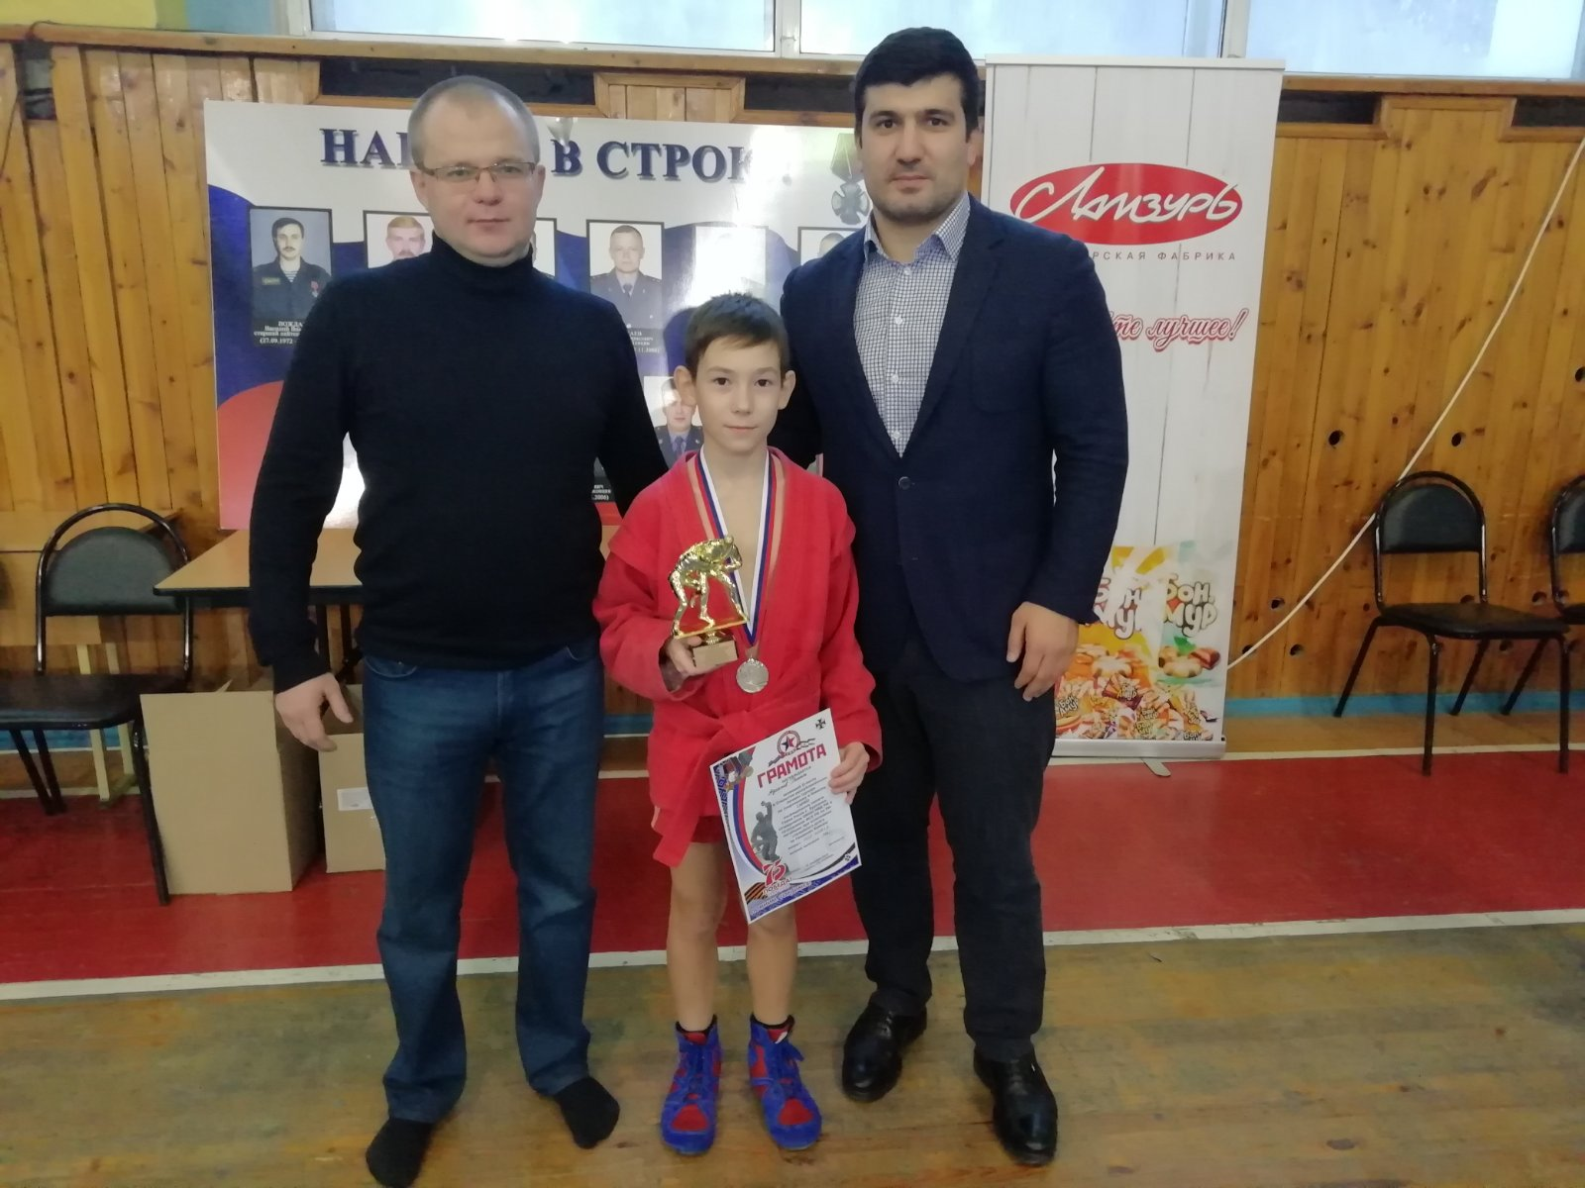
6. Выступления на заседаниях методических советов, научно-практических конференциях, педагогических чтениях, семинарах, секциях, форумах, радиопередачах (очно)
Республиканский уровень
Республиканский семинар с привлечением Олимпийского Чемпиона Т. К. Хайбулаева
г. Саранск, 2019 г.

Slide 20
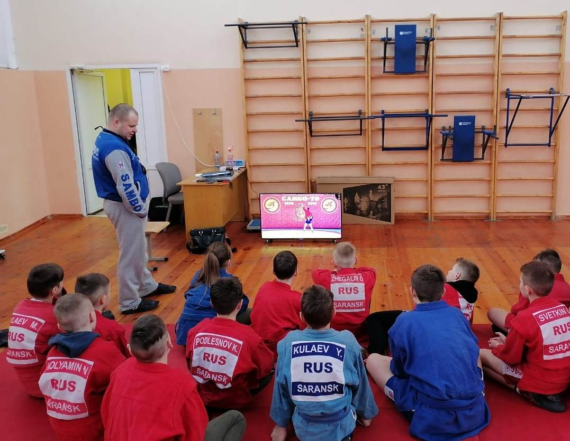
7. Проведение мастер-классов, открытых мероприятий
Муниципальный уровень
Открытое занятие детского объединения «Самбо без границ»
Ноябрь, 2018 г.

Slide 21
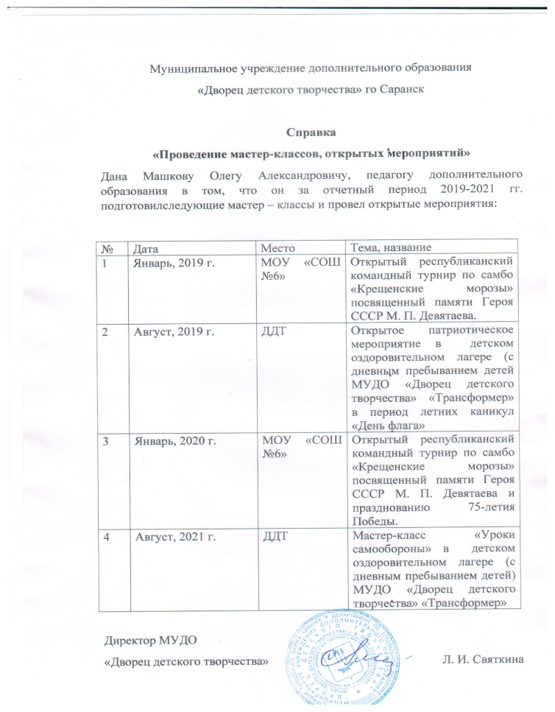
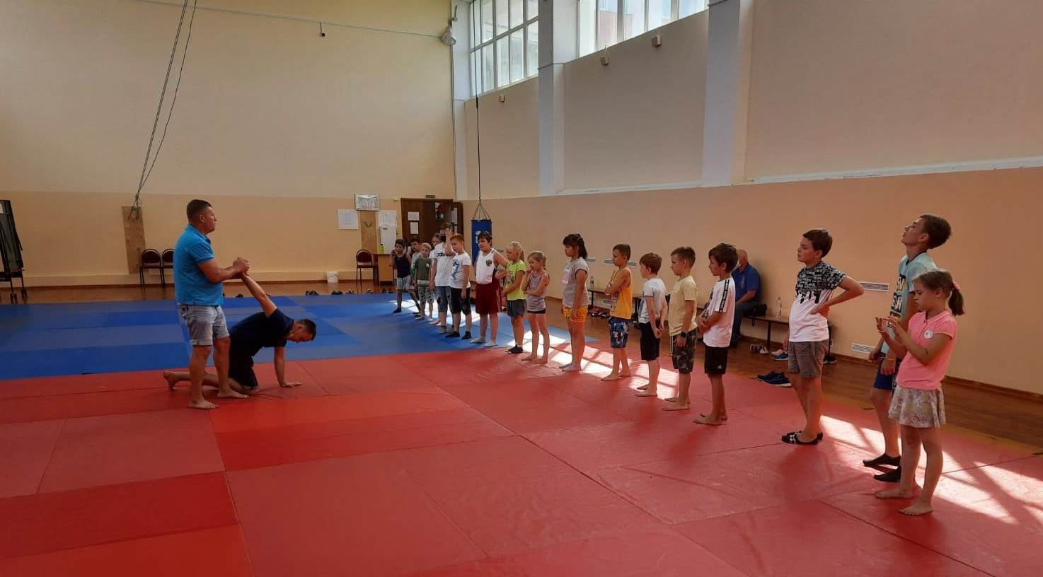
7. Проведение мастер-классов, открытых мероприятий
Муниципальный уровень
Мастер-класс «Уроки самообороны» в детском оздоровительном лагере
(с дневным пребыванием детей) МУДО «Дворец детского творчества» «Трансформер», август 2021 г.

Slide 22
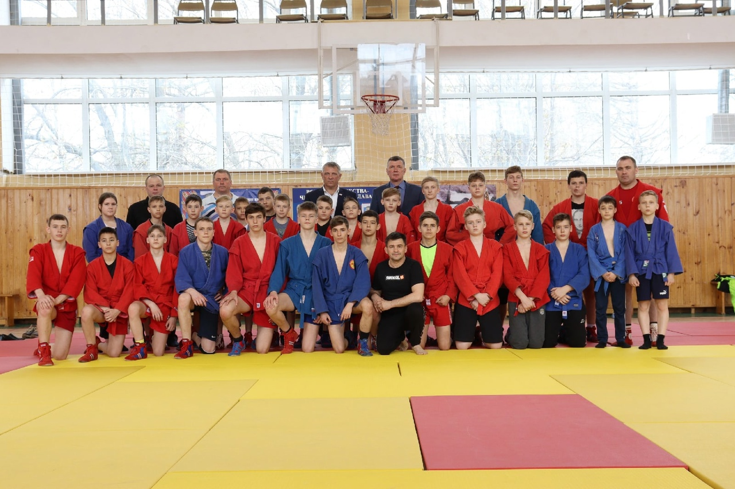
7. Проведение мастер-классов, открытых мероприятий
Российский уровень
Проведение мастер-класса по самбо
г. Саранск, 29 апреля 2021 г.

Slide 23
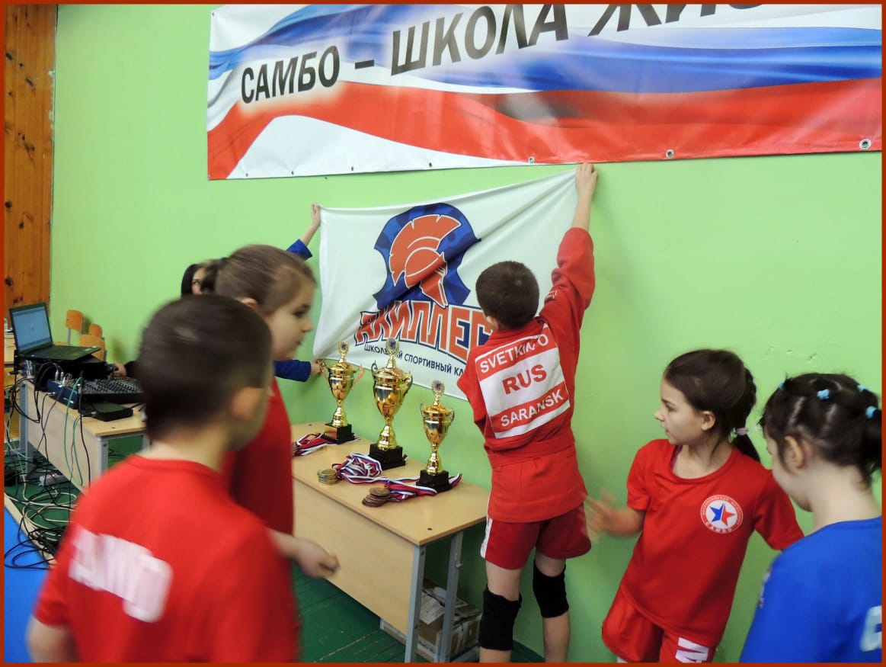
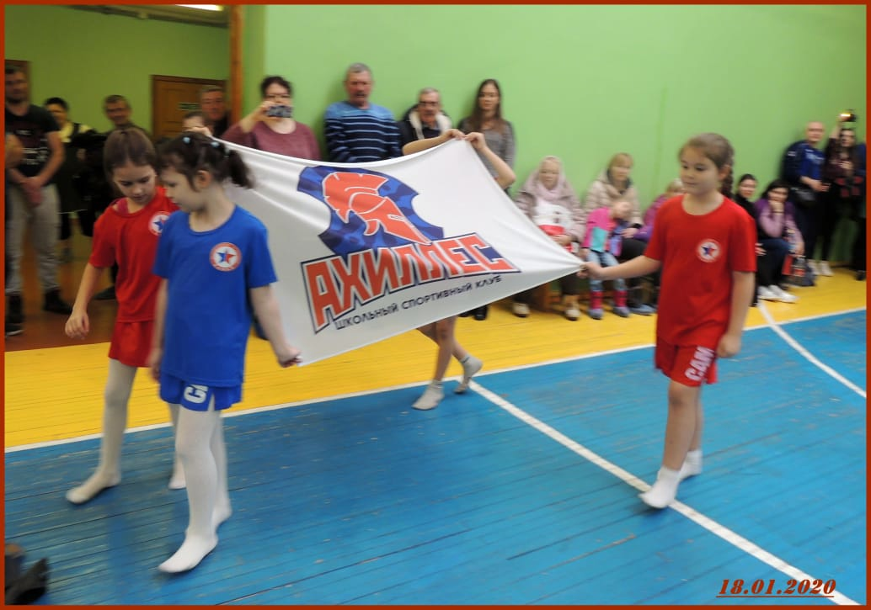
7. Проведение мастер-классов, открытых мероприятий Российский уровень
Всероссийский проект «Самбо в школу», Саранск, 2020 г.

Slide 24
8. Экспертная деятельность
нет

Slide 25
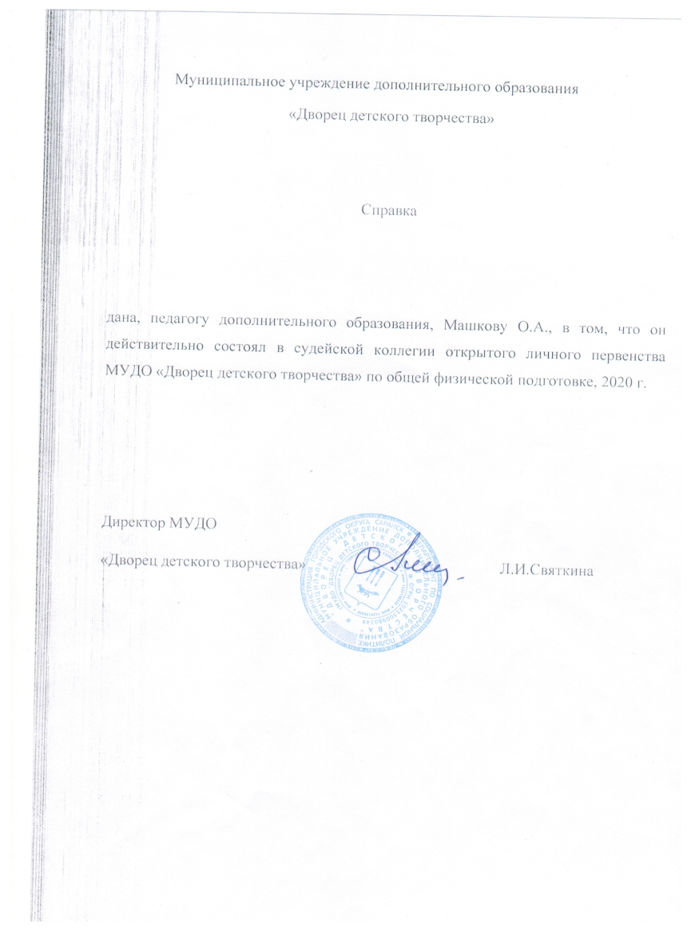
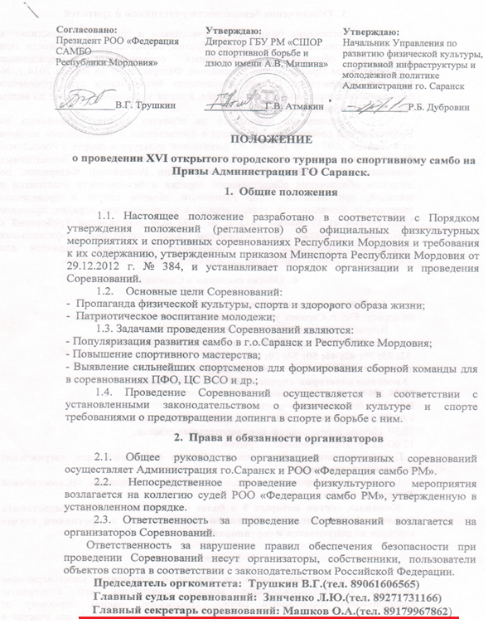
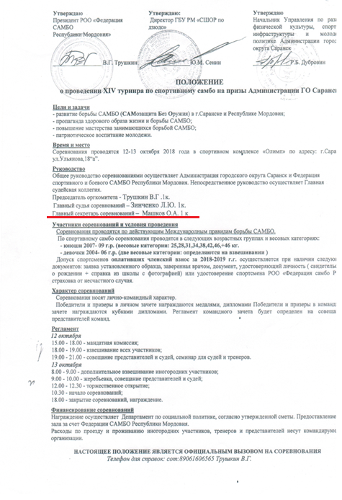
9. Общественно-педагогическая активность педагога: участие в комиссиях, педагогических сообществах, в жюри конкурсов
Муниципальный уровень

Slide 26
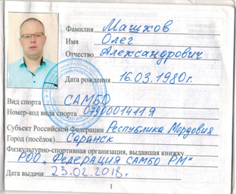
9. Общественно-педагогическая активность педагога: участие в комиссиях, педагогических сообществах, в жюри конкурсов
республиканский уровень
Книжка спортивного судьи

Slide 27
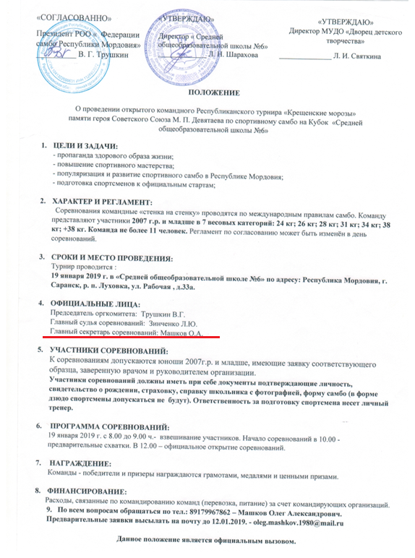
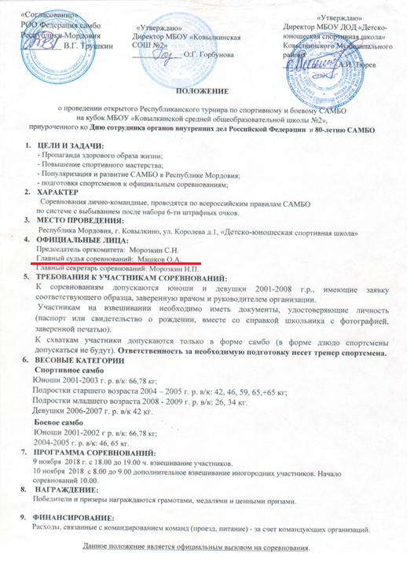
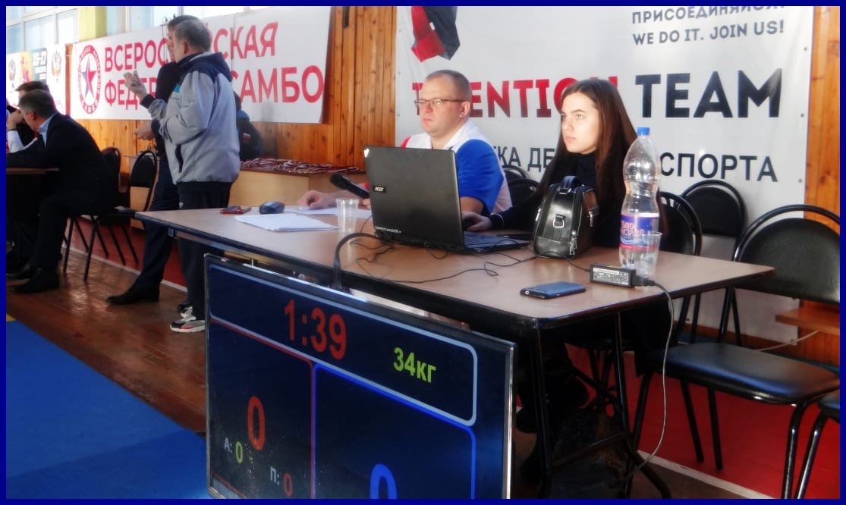
9. Общественно-педагогическая активность педагога: участие в комиссиях, педагогических сообществах, в жюри конкурсов
республиканский уровень
Главный судья соревнований по самбо, Саранск 2020 г.
Главный секретарь соревнований по самбо, Саранск, 2021 г.

Slide 28
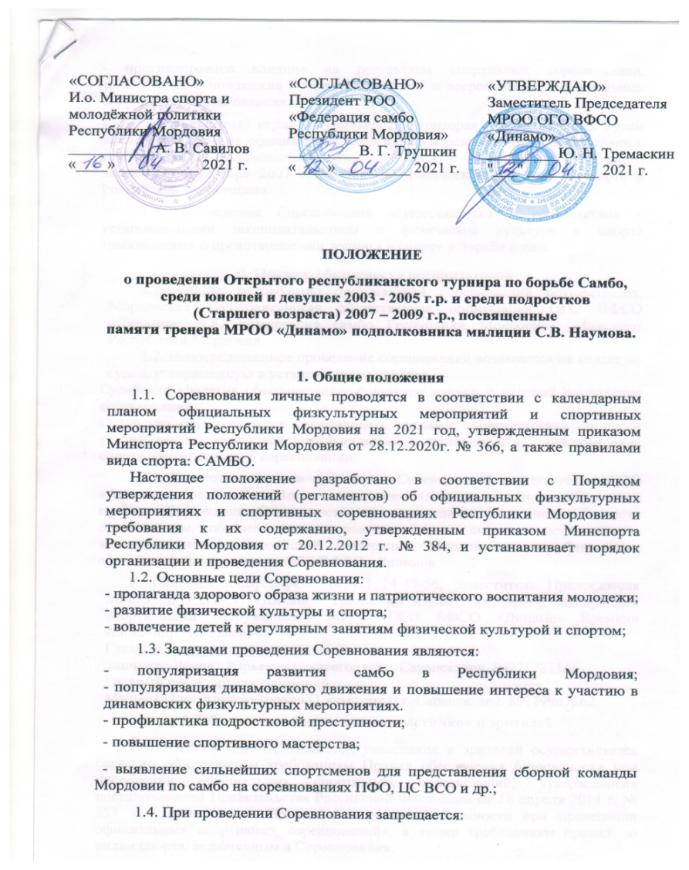
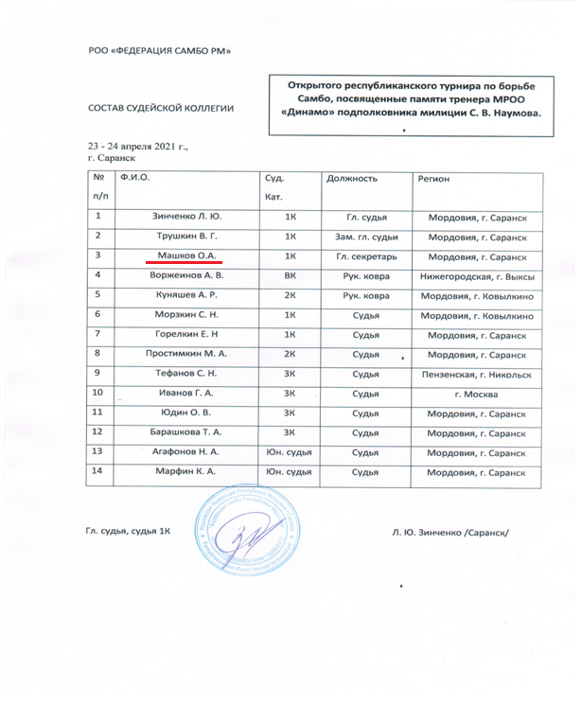
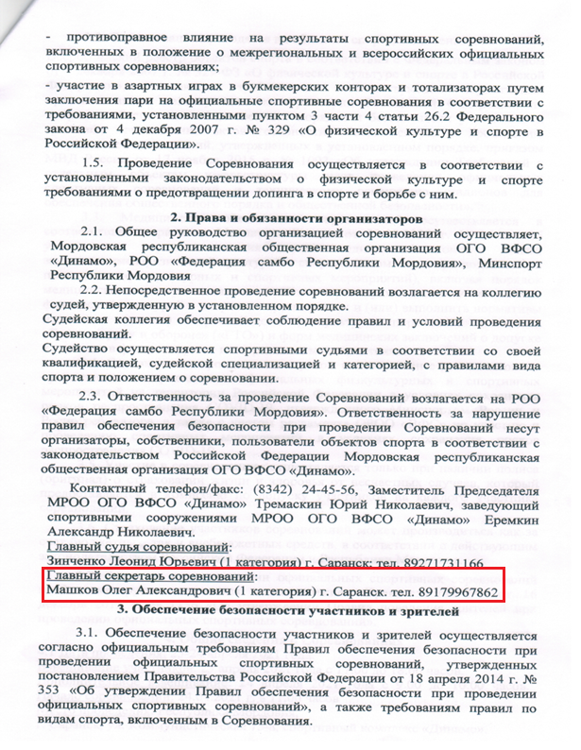
9. Общественно-педагогическая активность педагога: участие в комиссиях, педагогических сообществах, в жюри конкурсов
Российский уровень

Slide 29
10. Наставничество
нет

Slide 30
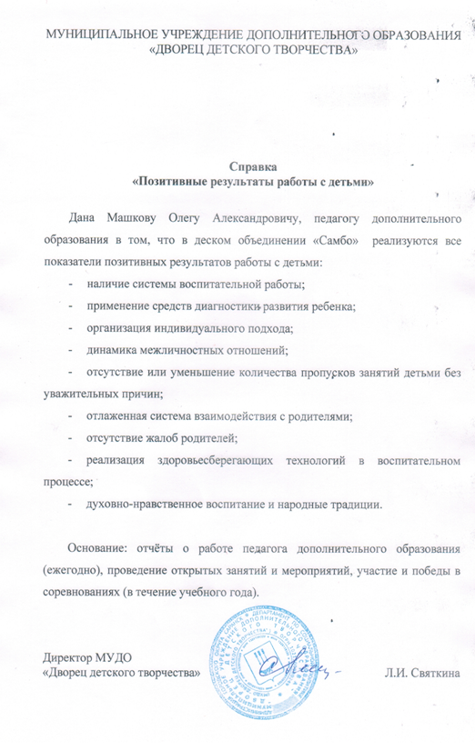
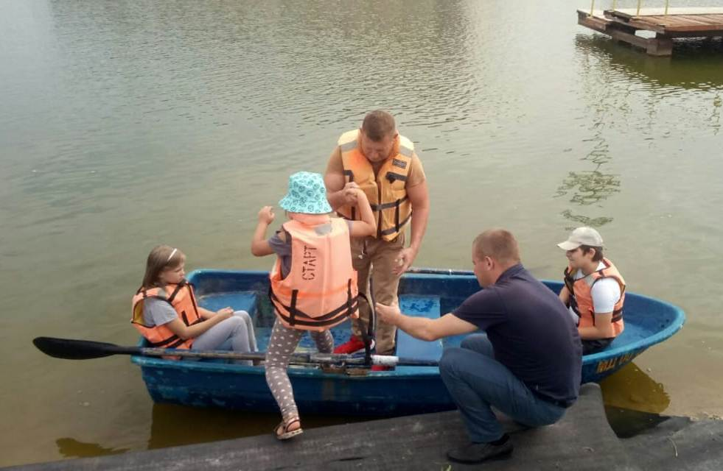
11. Позитивные результаты работы с детьми
Лагерь с дневным пребыванием детей «Трансформер» 2021 г.
Катание на лодках. Стадион «Старт»
Август, 2021 г.
Посещение Мемориального музея военного и трудового подвига 1941-1945 гг. август, 2021 г.

Slide 31
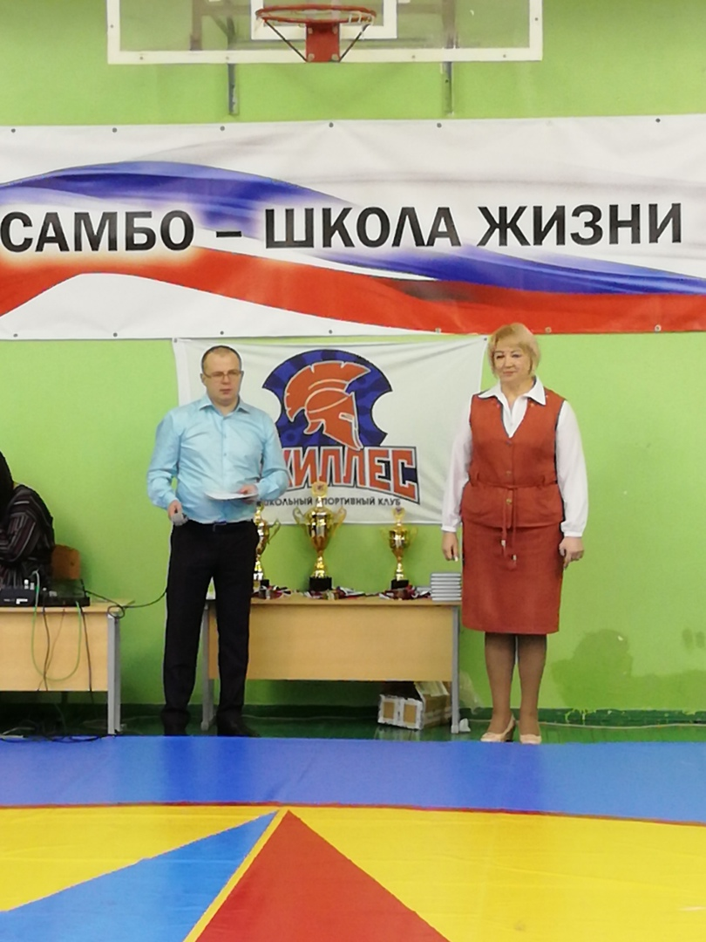
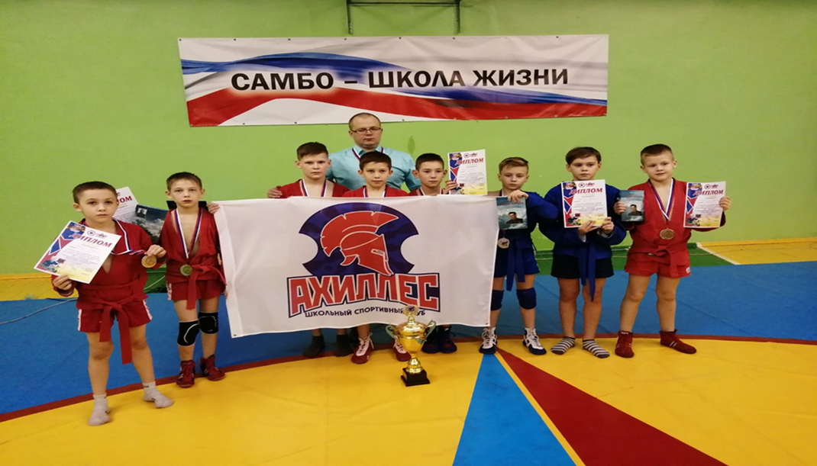
11. Позитивные результаты работы с детьми
Традиционный турнир по самбо памяти героя советского союза М. П. Девятаева
Награждение победителей командного турнира воспитанников ДДТ
г. Саранск, МОУ «СОШ №6», 18.01.2020 г.

Slide 32
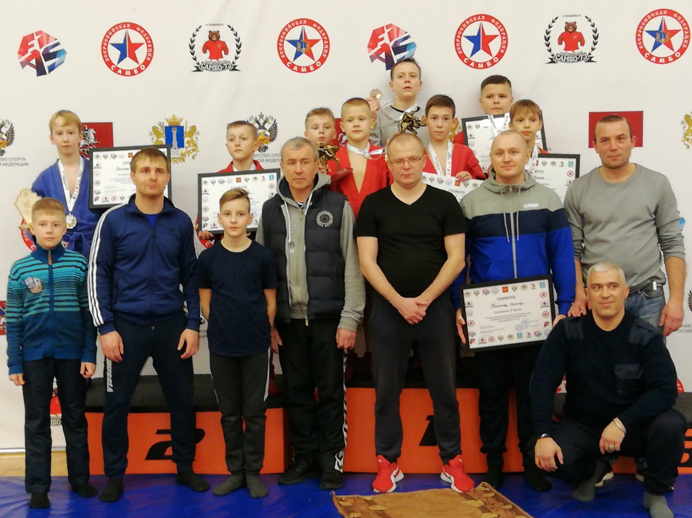
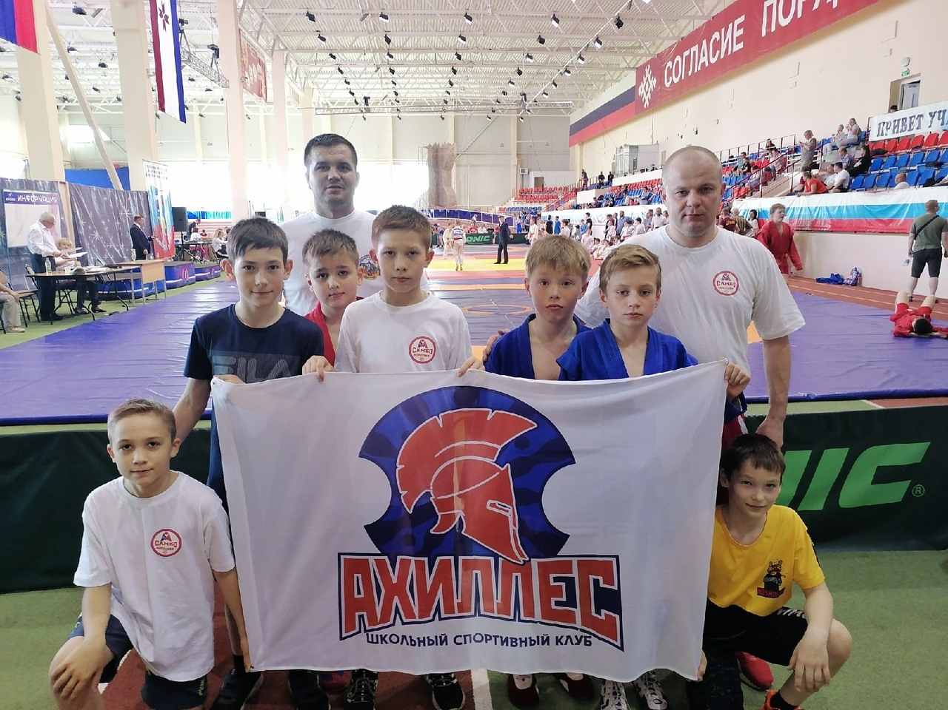
11. Позитивные результаты работы с детьми
Международный Фестиваль по Самбо
г. Ульяновск, 2019 г.
Республиканский турнир по самбо
г. Саранск, 2021 г.

Slide 33
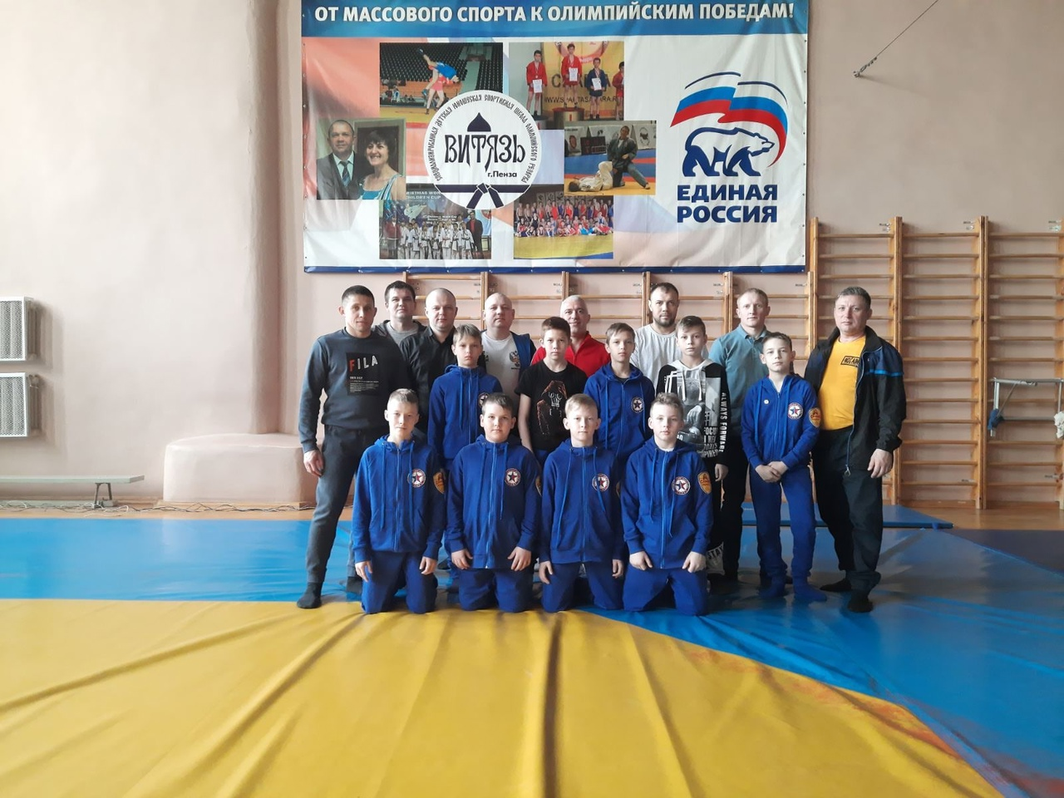
11. Позитивные результаты работы с детьми
Победно-позитивные выезды наших самбистов в соседние регионы
Турнир по самбо «Сурские богатыри»
г. Пенза, апрель 2021 г.

Slide 34
11. Позитивные результаты работы с детьми
Победные выезды наших самбистов в соседние регионы
г. Ядрин (Чувашия), декабрь 2019 г.

Slide 35
11. Позитивные результаты работы с детьми
Участие в международном турнире «Кубок двух морей»
г. Керчь, август, 2020 г.

Slide 36
12. Участие ПЕДАГОГА в профессиональных конкурсах
г. Республиканский уровень

Slide 37
13. Награды и поощрения
Муниципальный уровень

Slide 38
13. Награды и поощрения
республиканский уровень

Slide 39
13. Награды и поощрения
российский уровень
Всероссийский День САМБО
С/К «Олимп», 201 8 г.

Slide 40
Спасибо за внимание!

